Slide 1




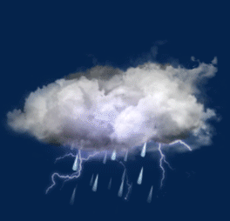


คาดหมายสภาพอากาศประเทศไทย ประจำเดือน
มกราคม พ.ศ.2569

Slide 2

สภาพอากาศประเทศไทย
เดือน มกราคม พ.ศ. 2569

Slide 3
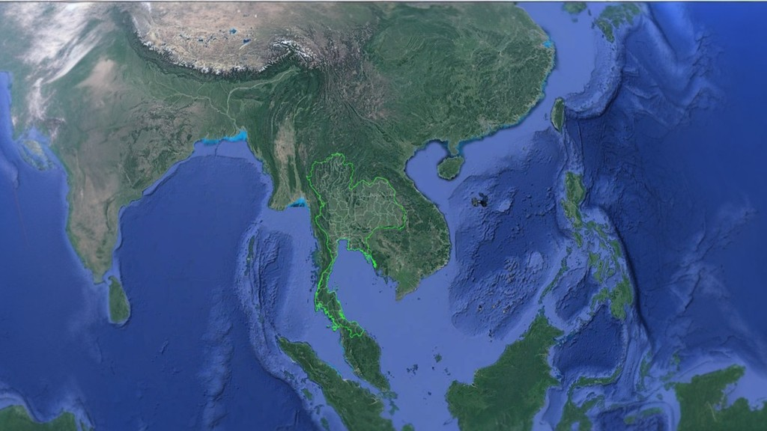
คาดหมายลักษณะอากาศ เดือน มกราคม พ.ศ.2569
H
1014
1016
1018
1020
1022
1024
1024
1022
1020
1018
1014
1010
1012
1012
1016
1016
1012
1010
H
1012
1014
1014
1012
ช่วงครึ่งหลังของเดือน
1014
1010
1012
1014
1016
L
1010
1010
H
L
1014
L
1010
SW Monsoon
1014
1016
1012
1016

Slide 4





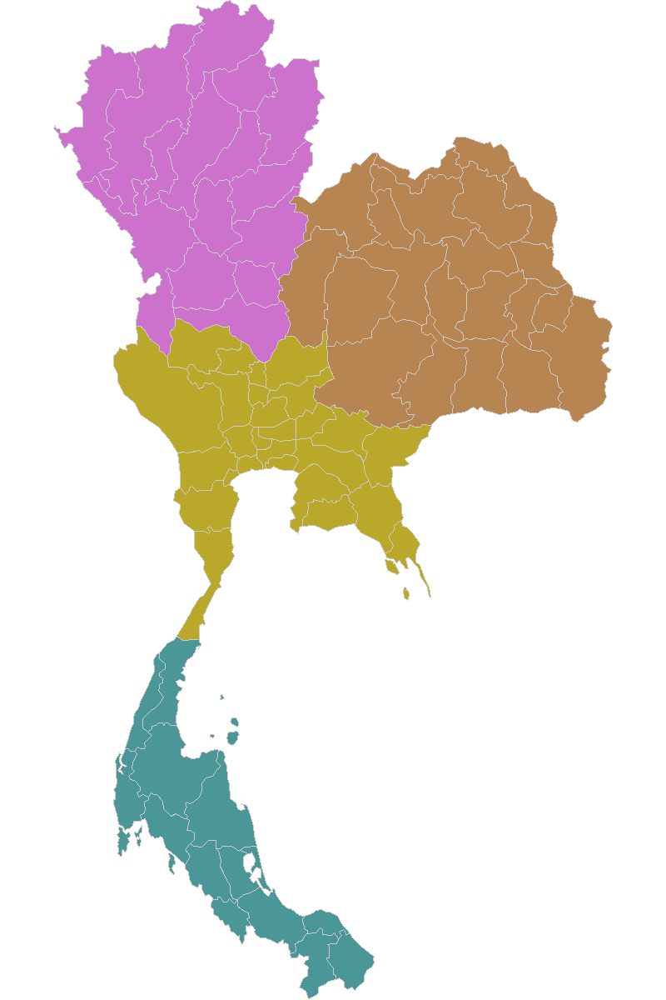


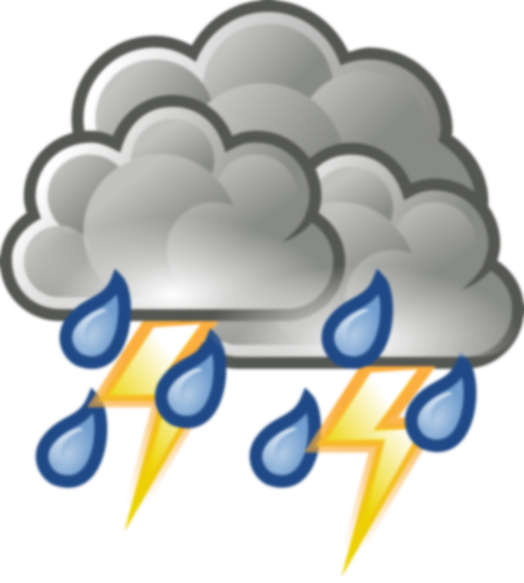
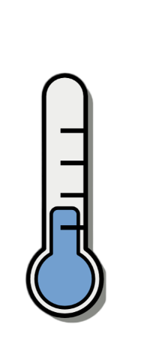


พยากรณ์อากาศประเทศไทย
ภาคเหนือ
ภาคตะวันออกเฉียงเหนือ
มีเมฆบางส่วน
กลางคืนอากาศเย็น
ตอนบนของภาคอากาศหนาวถึงหนาวจัดบางพื้นที่
มีเมฆบางส่วน
กลางคืนอากาศเย็น
ตอนบนของภาคอากาศหนาวถึงหนาวจัดบางพื้นที่
อุณหภูมิต่ำสุด 7-16 องศาเซลเซียส
อุณหภูมิต่ำสุด 7-18 องศาเซลเซียส
05-10 นอต / 15-25 นอต
05-10 นอต / 15-25 นอต
NE
NE
VRB
ภาคกลาง
มีเมฆบางส่วน กลางคืนอากาศเย็น
และมีอากาศหนาวบางพื้นที่
ภาคใต้
VRB
มีเมฆเป็นส่วนมากถึงเมฆมาก ฝน/ฝนฟ้าคะนอง 40-60% ฝนตกหนักบางพื้นที่
อุณหภูมิต่ำสุด 14-20 องศาเซลเซียส
05-10 นอต / 15-25 นอต
NE
05-10 นอต / 20-40 นอต
E
ลมแรง
ลมกระโชก

Slide 5
สภาพอากาศที่เป็นอุปสรรคต่อการบิน เดือน ม.ค.69
❖ หมอกหนา ทำให้ทัศนวิสัยลดลงต่ำกว่า 1 ไมล์
❖ หมอก ทำให้ทัศนวิสัยลดลงเหลือ 1-3 ไมล์
❖ หมอกแดด ทำให้ทัศนวิสัยลดลงเหลือ 3-5 ไมล์
❖ ลมแรง ความเร็ว 15-25 นอต
❖ ฝนหรือพายุฝนฟ้าคะนอง บางครั้งทำให้ทัศนวิสัยลดลงเหลือ 1-3 ไมล์ กับมีลมกระโชก ความเร็ว 20-40 นอต ในภาคใต้

Slide 6
เวลาที่เหมาะแก่การปฏิบัติทางอากาศ
ภาค | ช่วงเวลา
ภาคเหนือ | 1000 – 1700
ภาคตะวันออกเฉียงเหนือ | 1000 – 1700
ภาคกลางและบริเวณอ่าวไทย | 0900 – 1600
ภาคใต้ | 0700 – 1400

Slide 7

ดวงอาทิตย์ ขึ้น – ตก ที่ดอนเมือง
เดือน ม.ค.69
ขึ้นเวลา
ตกเวลา
0641 - 0645
1802 - 1818

Slide 8
คาดหมายสภาพอากาศประเทศไทย ประจำเดือน
มกราคม พ.ศ.2569

